Slide 1
白地図で 国名を答えよう
～世界の国々～

Slide 2
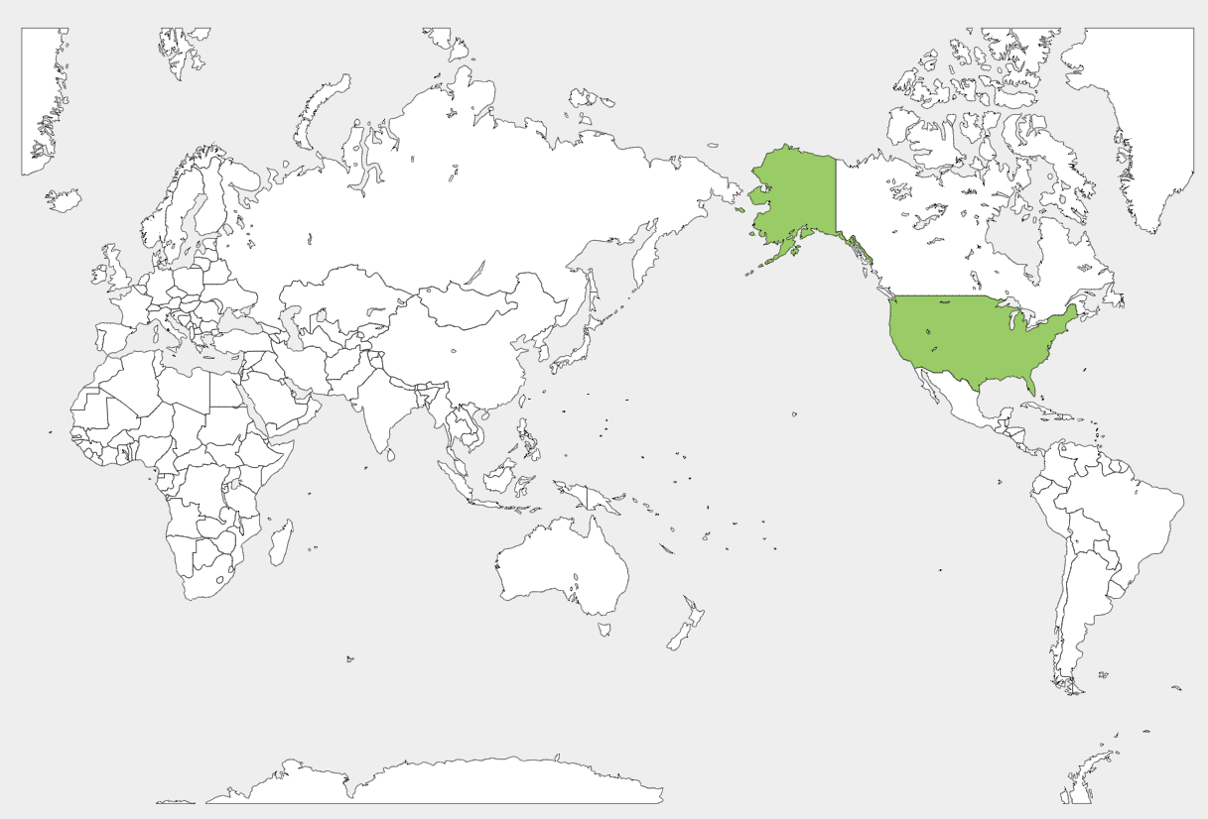
色でぬられている国名を答えましょう

Slide 3
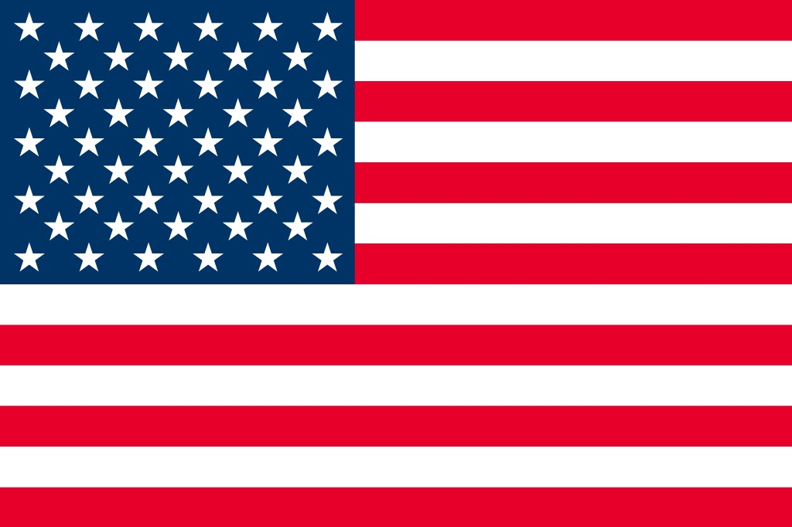
アメリカ合衆国
この国は
首 都 （有名な都市） | ワシントン D.C. （ニューヨーク） （ロサンゼルス） | さかんな工業 | 機械 自動車 宇宙開発 コンピューター産業
人口 | 約３億３１００万人 （２０２０年） ※世界第３位 | さかんな農業 | 大豆 とうもろこし 小麦 果物 など
主な言語 | 英語 | スポーツや 文化 | アメリカンフットボール、 野球などのスポーツがさかん ハロウィン ジーンズ ハンバーガー

Slide 4
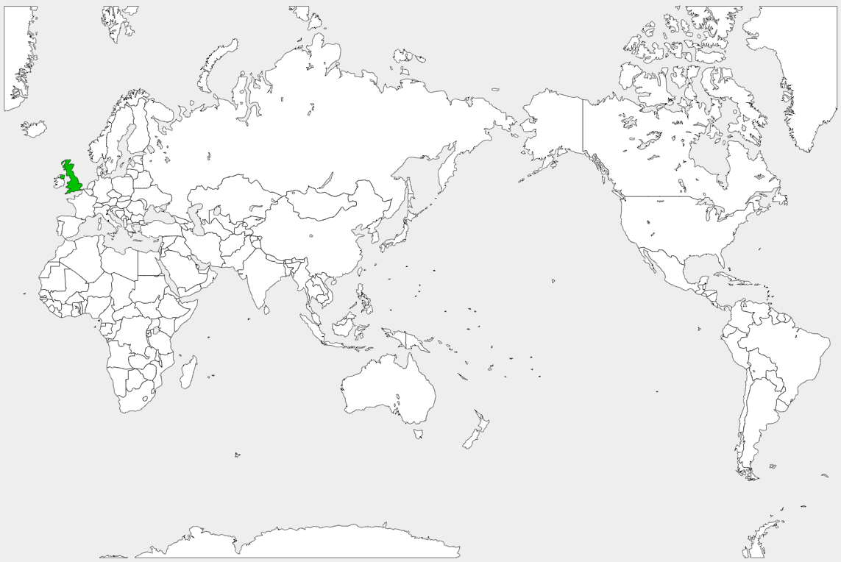
色で塗られている国名を答えましょう

Slide 5
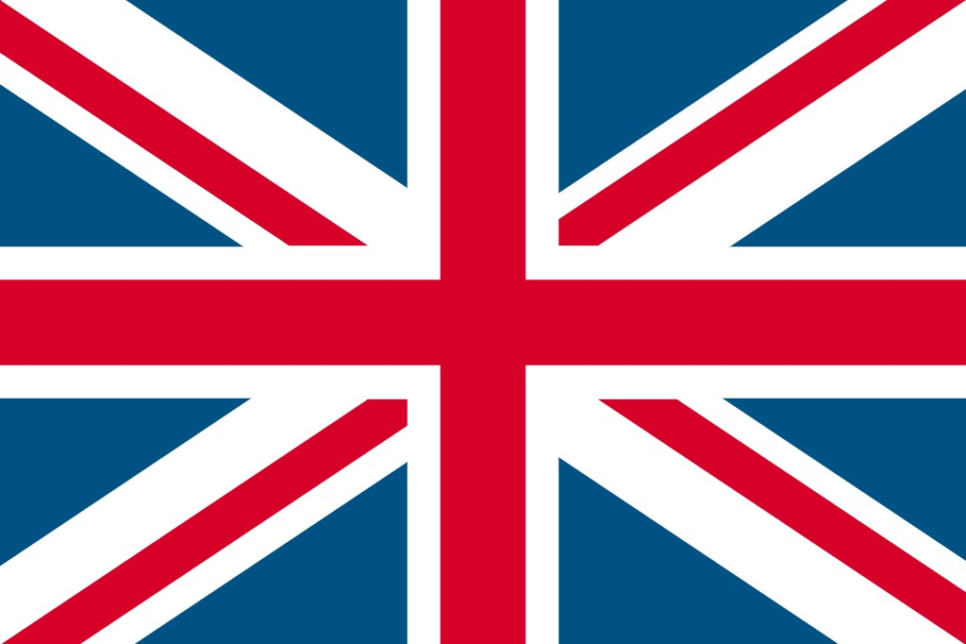
イギリス
この国は
首 都 | ロンドン
構成国 | イングランド スコットランド ウェールズ 北アイルランドの４つの国で構成
言 語 | 英語（英語がうまれたところです）
イギリスで有名 | 英国王室 児童文学 ビッグベン ロンドンバス ハリーポッター

Slide 6
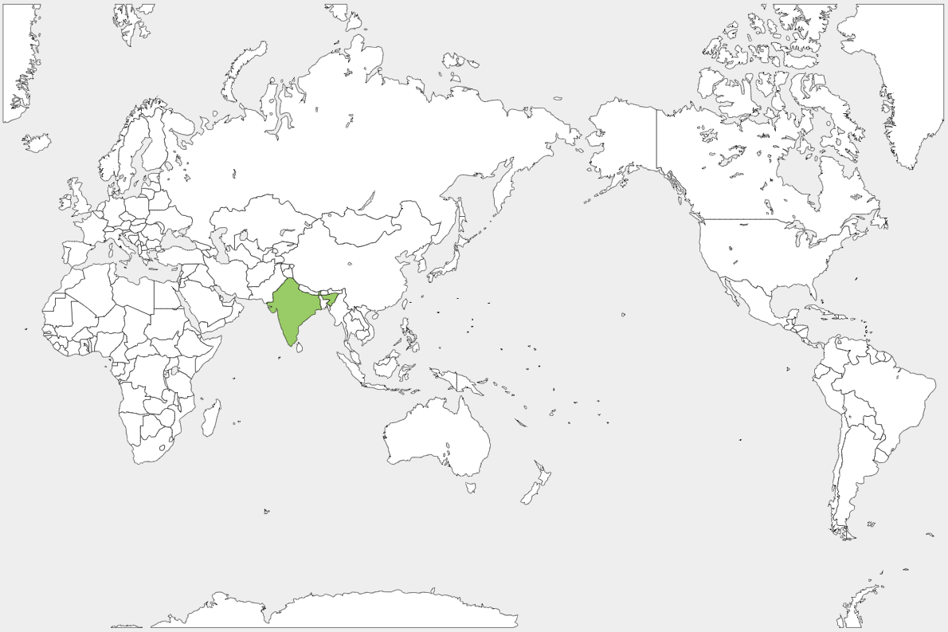
色で塗られている国名を答えましょう

Slide 7
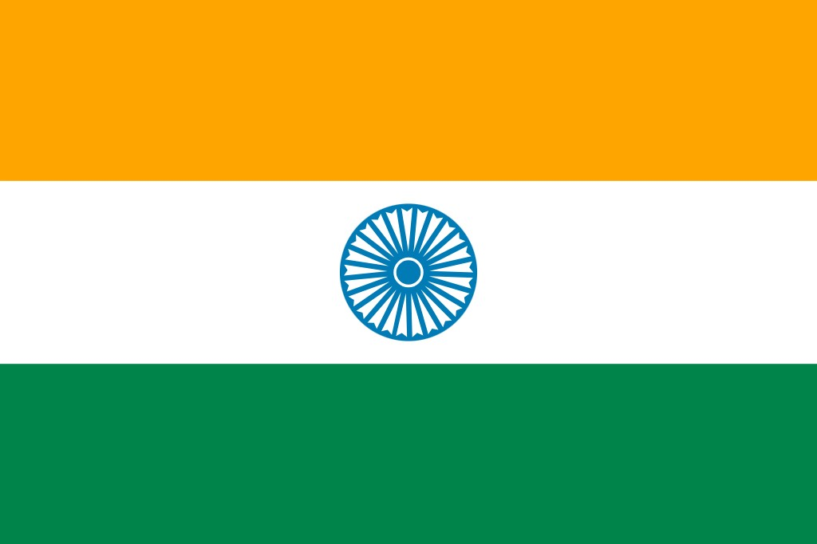
インド
この国は
首 都 | デリー
人 口 | １３億５３３８万人（２０２０年） ※世界第２位 （※２０２３年には、中国を抜いて１位）
さかんな産業 | ＩＴ産業（携帯電話やコンピュータ） 農業（バナナ 綿花）
インドで有名 | カレー ガンジス川

Slide 8
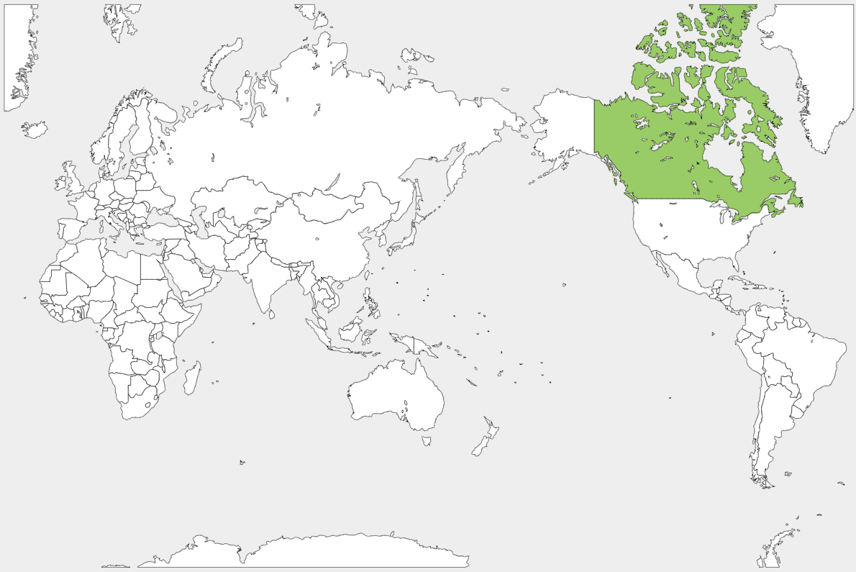
色で塗られている国名を答えましょう

Slide 9
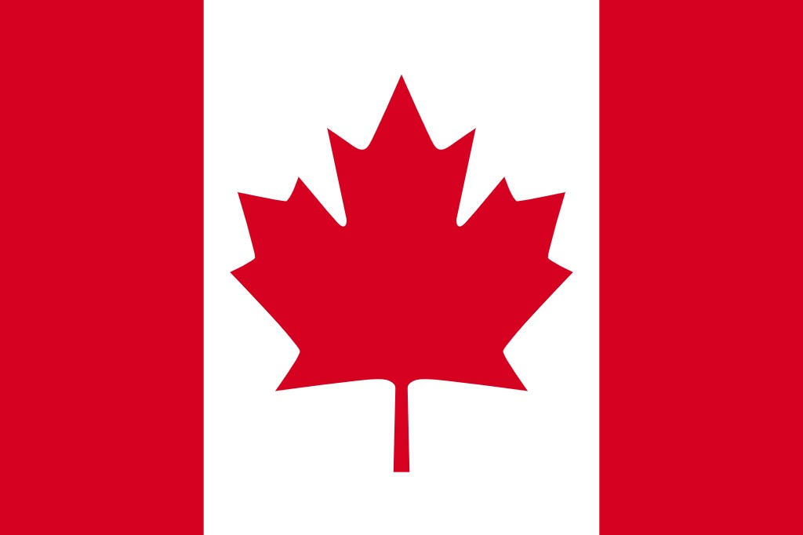
カナダ
この国は
首 都 | オタワ
面 積 | ９９８万キロ平方メートル（世界第２位）
国土の特徴 | 針葉樹林におおわれている
カナダで有名 | ケベック歴史地区 ナイアガラの滝

Slide 10
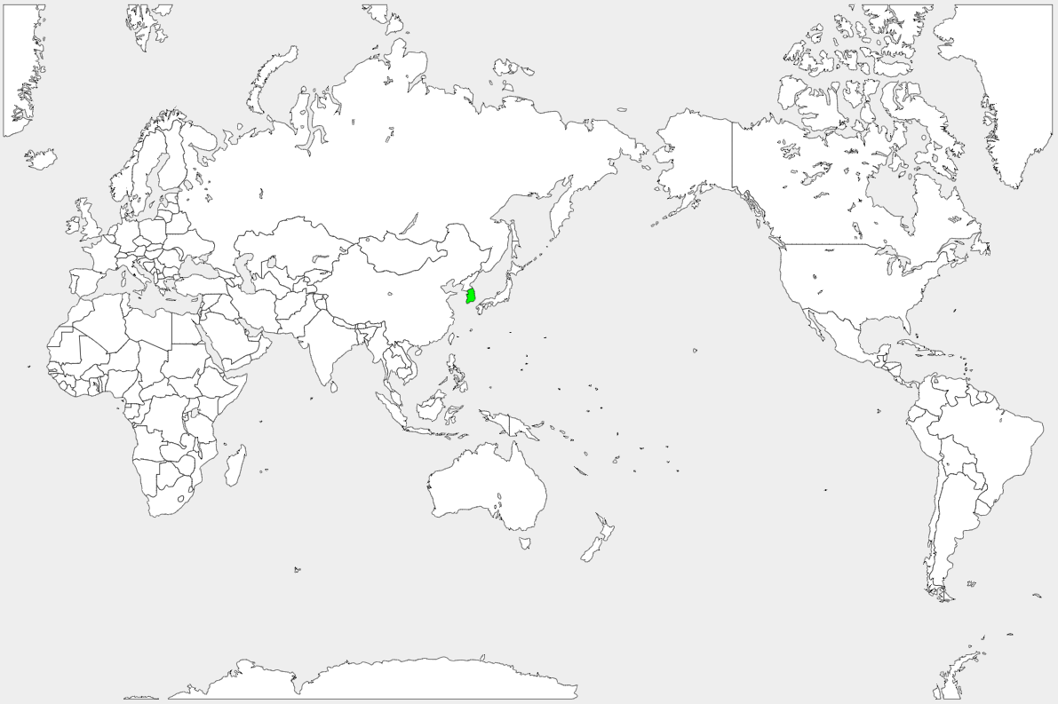
色で塗られている国名を答えましょう

Slide 11
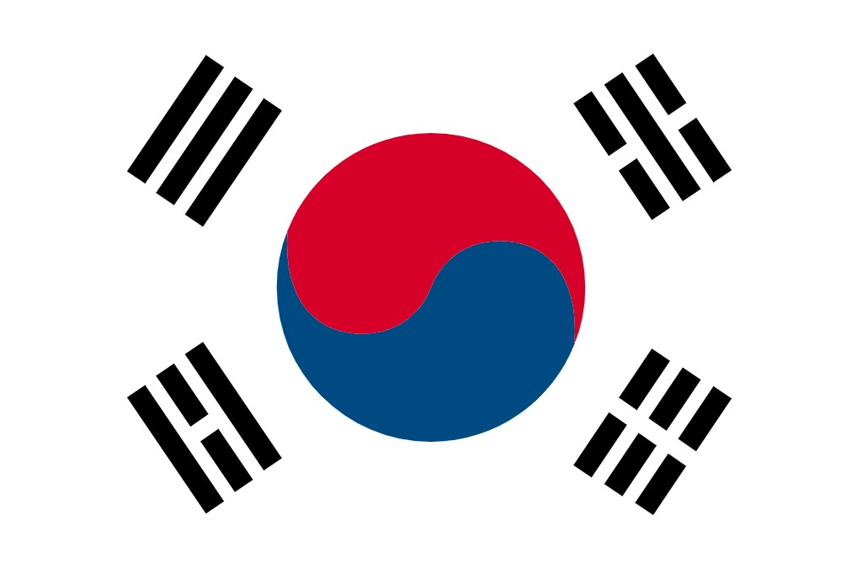
大韓民国
この国は
首 都 | ソウル
さかんな産業 | ハイテク産業‥‥半導体 携帯電話 （先端技術） 薄型テレビ
文 化 | キムチ チマチョゴリ（民族衣装）
日本とのつながり | 日本に最も近い 貿易がさかん

Slide 12
色で塗られている国名を答えましょう

Slide 13
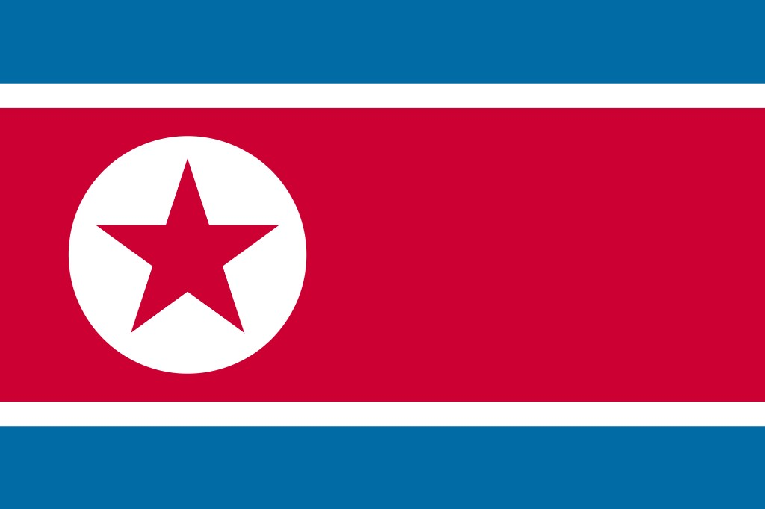
朝鮮民主主義 人民共和国
この国は
首 都 | 平壌（ピョンヤン）
公用語 | 朝鮮語
位 置 | 朝鮮半島の北緯３８度線より北 南は大韓民国（韓国）

Slide 14
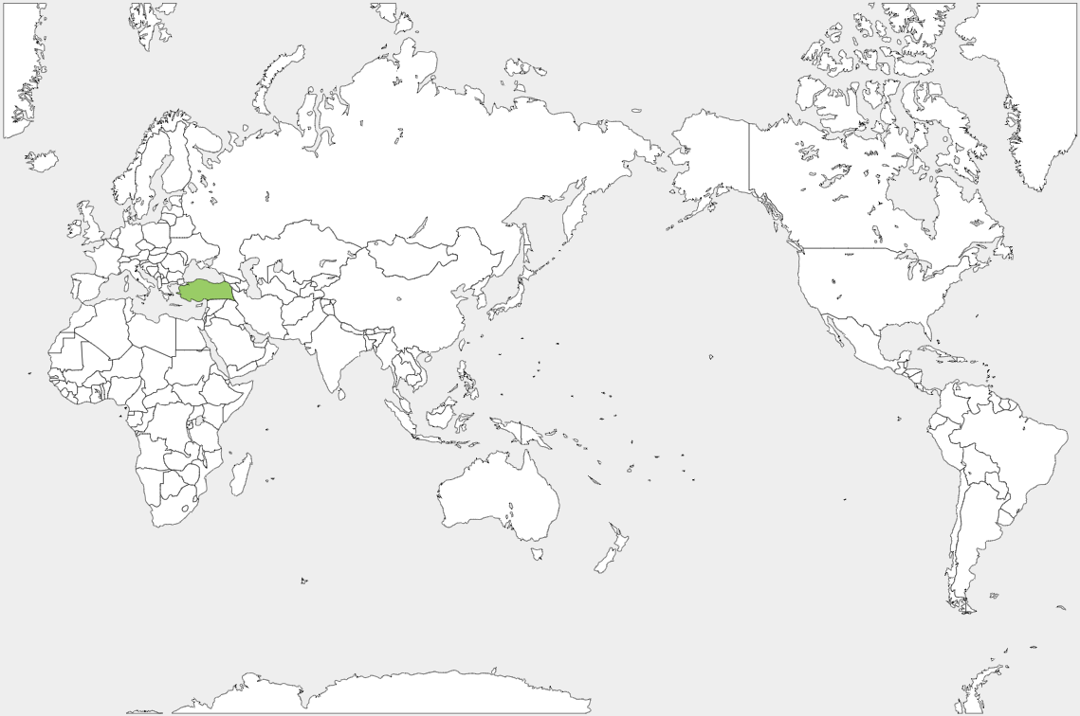
色で塗られている国名を答えましょう

Slide 15
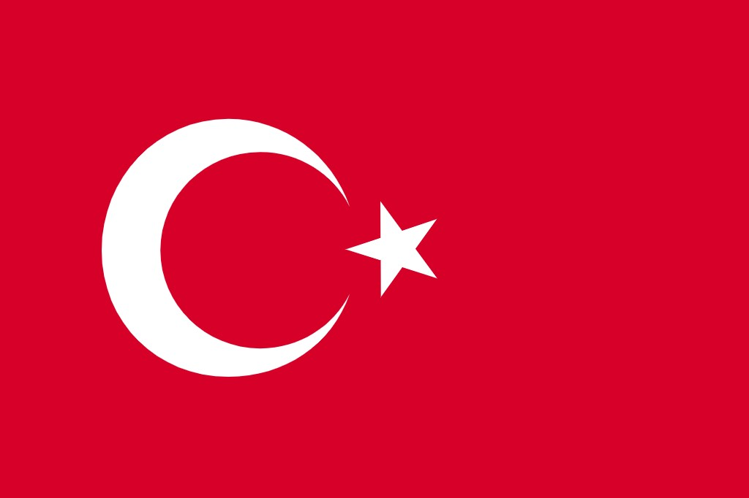
トルコ
この国は
首 都 | アンカラ
公用語 | トルコ語
宗 教 | イスラム教
トルコで有名 | イスタンブール（トルコ最大の都市） ケバブ（トルコ料理の一つ。肉、魚、野菜などをローストした料理）

Slide 16
色で塗られている国名を答えましょう

Slide 17
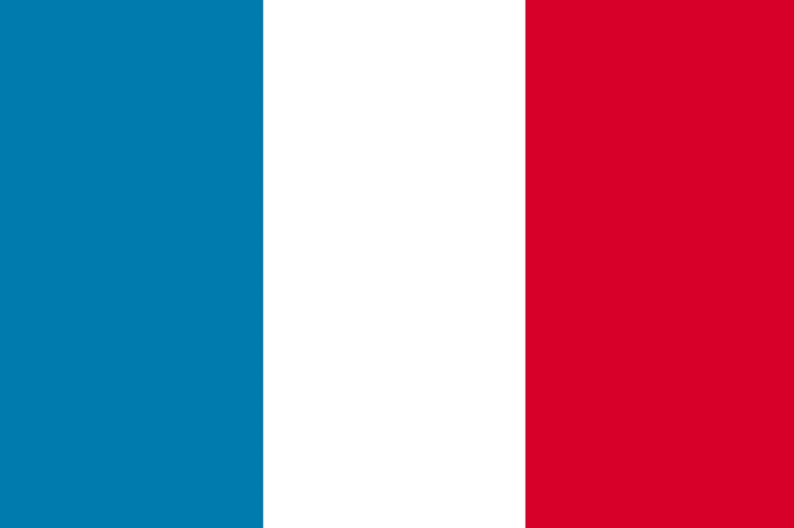
フランス
この国は
首 都 | パ リ
さかんな農業 | 大豆 大麦 ぶどう 小麦 加工品（チーズ、バター、ワイン）
有名な世界遺産 | ノートルダム大聖堂 ソミュール城 エッフェル塔 ルーブル美術館
エネルギー | 発電量の７割以上が原子力発電

Slide 18
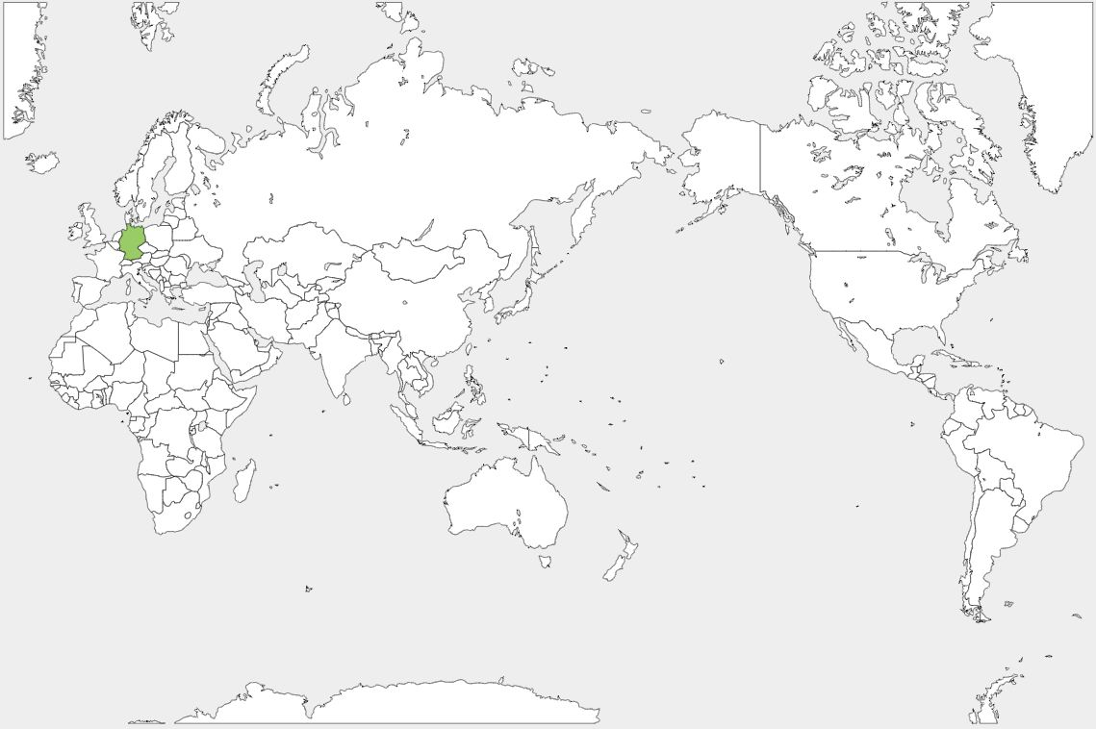
色で塗られている国名を答えましょう

Slide 19
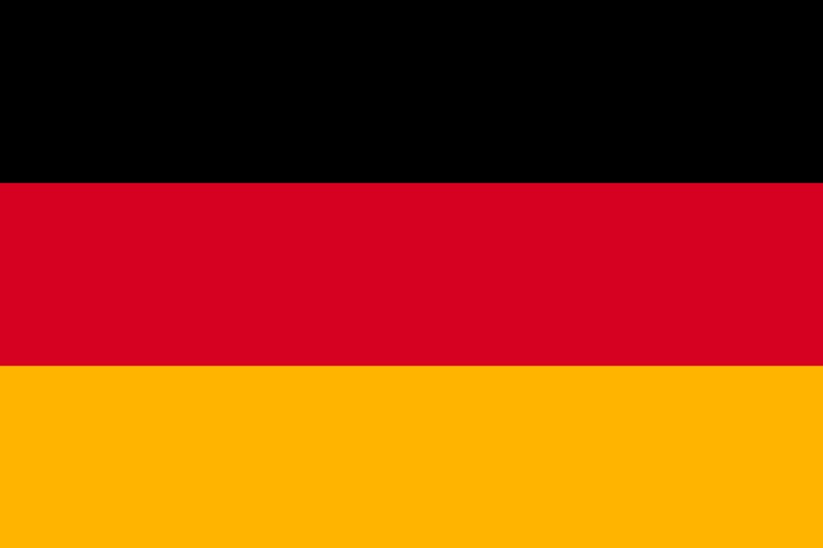
ドイツ
この国は
首 都 | ベルリン
主な農産物 | 大麦 ぶた肉 チーズ
代表的な 自動車企業 | メルセデスベンツ BMW フォルクスワーゲン
ドイツで有名 | ビール ソーセージ ノイシュバンシュタイン城

Slide 20
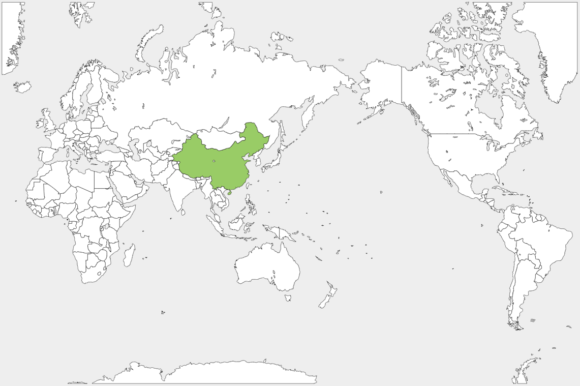
色で塗られている国名を答えましょう

Slide 21
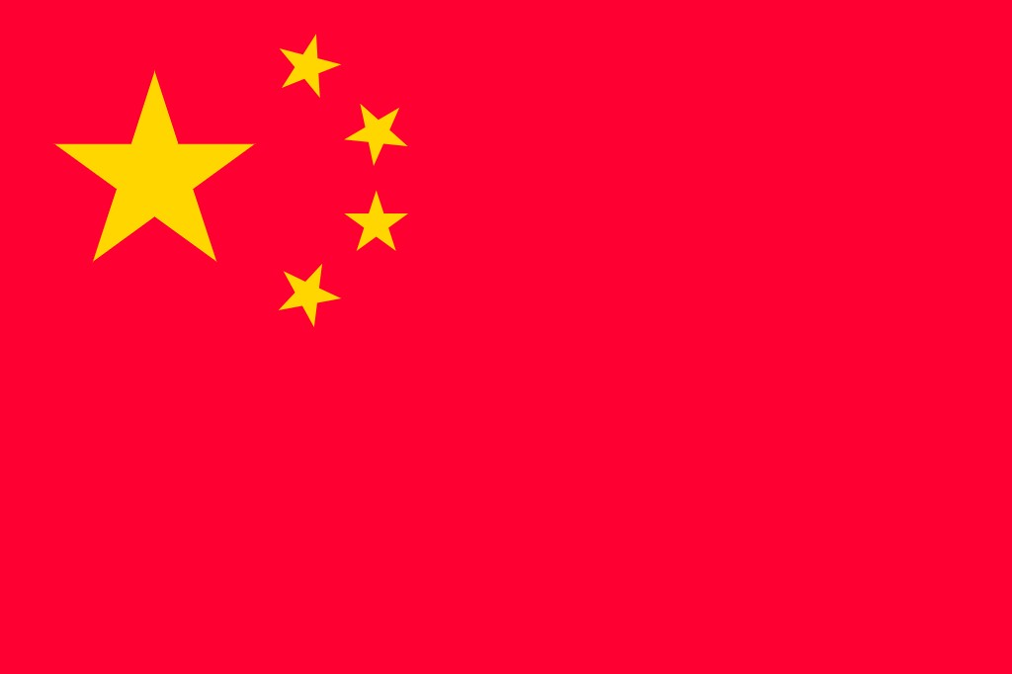
中華人民共和国
この国は
首 都 | 北京（ペキン）
人 口 | 約１４億３９３２万人（２０２０年） ※世界第１位 （※２０２３年には、２位）
民 族 | ５０以上の民族 漢族が９割を占めています
中国から 伝わってきたもの | シューマイ、ギョウザ、茶 漢方薬、毛筆書写 漢字 など

Slide 22
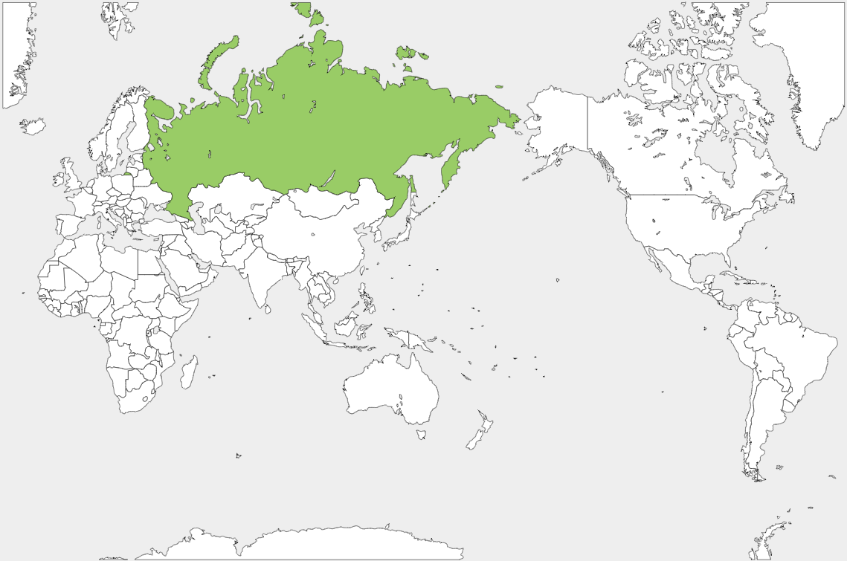
色で塗られている国名を答えましょう

Slide 23
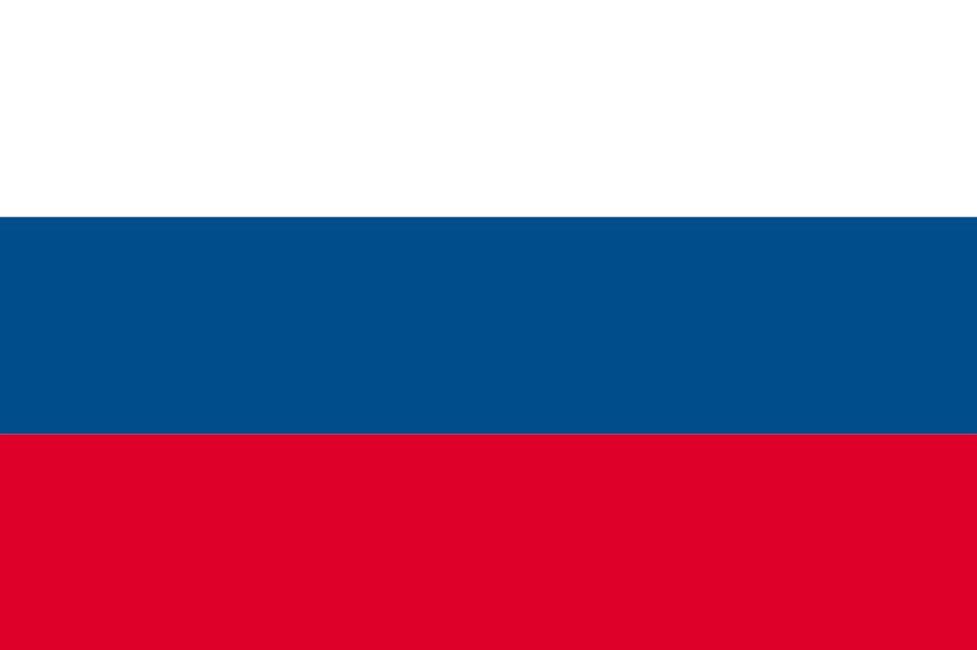
ロシア連邦
この国は
首 都 | モスクワ
面 積 | １，７１０万キロ平方メートル （世界第１位）
資 源 | 石油、天然ガスが豊富
ロシアで有名 | マトリョーシカ（ロシアの民芸品の人形） バイカル湖（透明度世界１位）

Slide 24
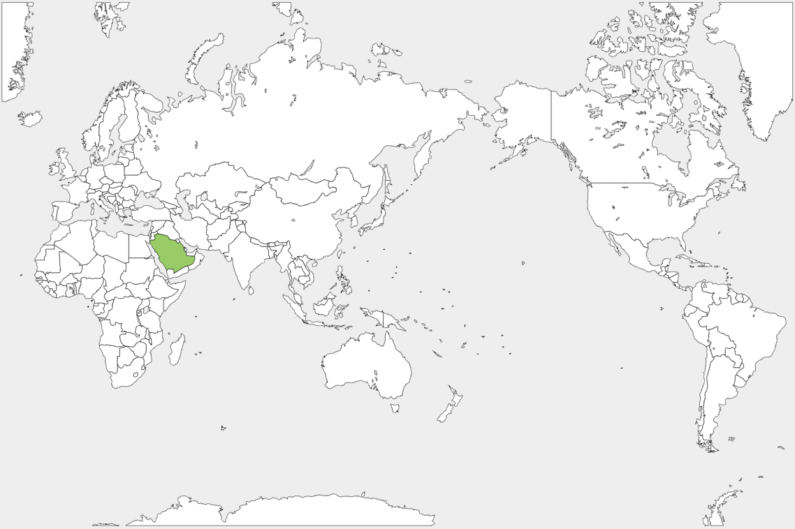
色で塗られている国名を答えましょう

Slide 25
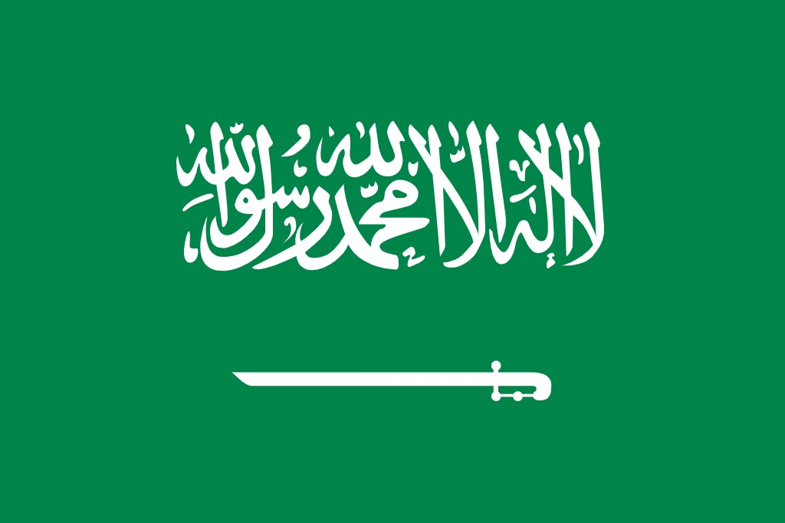
サウジアラビア
この国は
首 都 | リヤド
主な資源 | 原油（生産量世界第２位）
豆知識 | 日本の石油輸入の約４０％を占めている イスラム教の聖地メッカがある 国土の大部分が砂漠

Slide 26
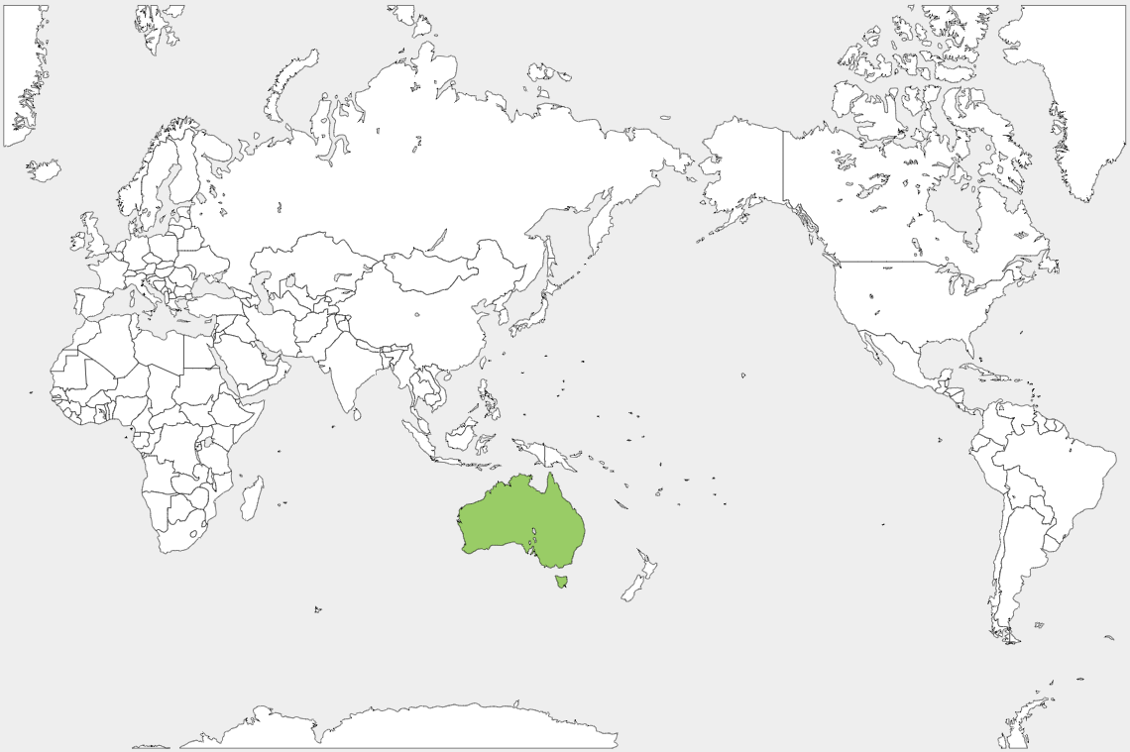
色で塗られている国名を答えましょう

Slide 27
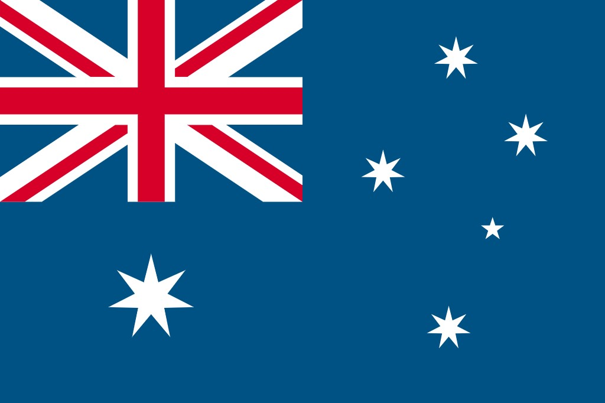
オーストラリア
この国は
首 都 | キャンベラ
有名な世界遺産 | ウルル（エアーズロック）（巨大な一枚岩） グレートバリアリーフ（世界最大級のサンゴ礁）
有名な動物 | コアラ、 カンガルー
日本との つながり | 石炭、鉄鉱石は半分以上 オーストラリアから輸入している

Slide 28
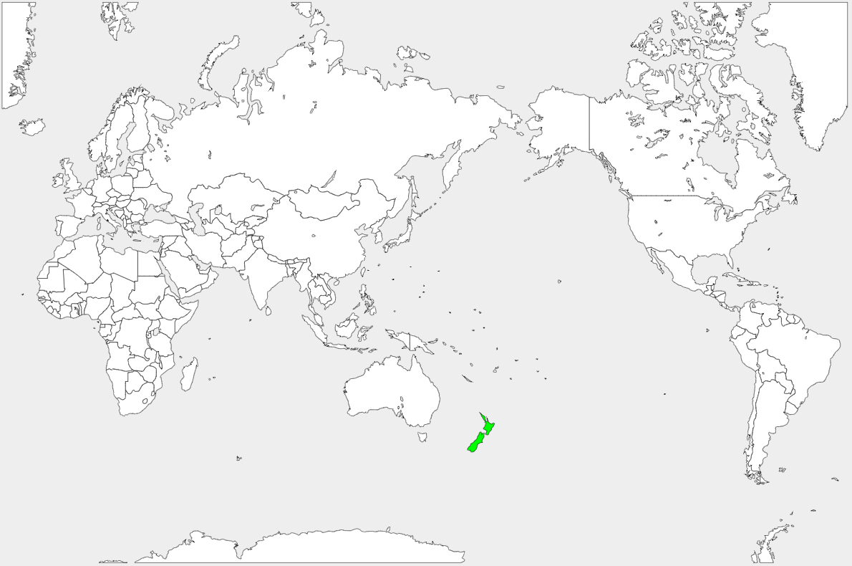
色で塗られている国名を答えましょう

Slide 29
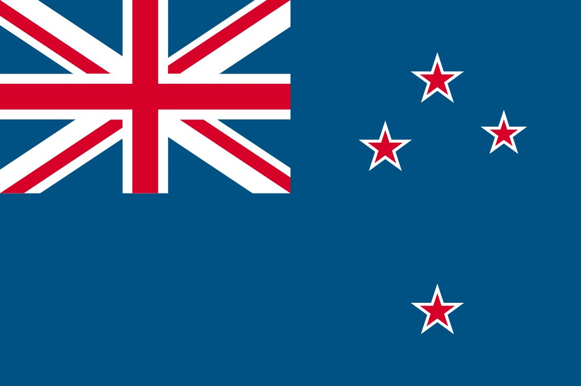
ニュージーランド
この国は
首 都 | ウェリントン
公用語 | 英語、マオリ語（先住民の言語）
ニュージーランド で有名 | 羊、酪農 ハカ（先住民マオリ族の踊り、ラグビー 代表が試合前に披露している）

Slide 30
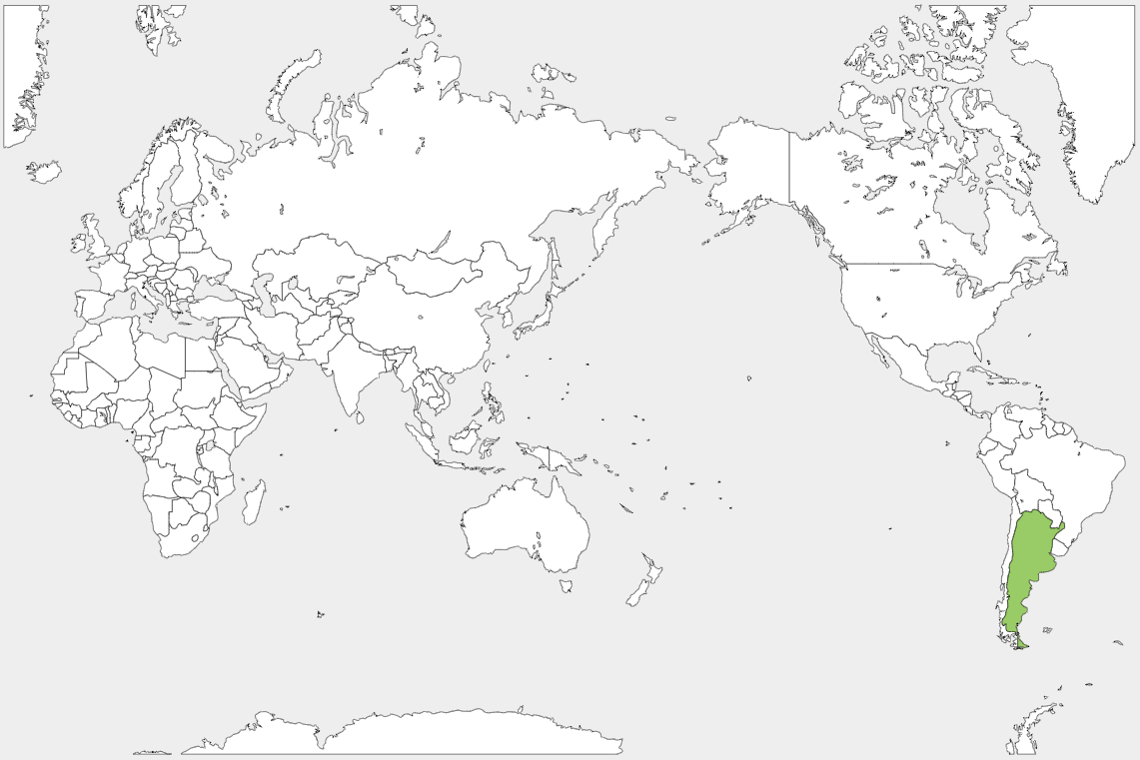
色で塗られている国名を答えましょう

Slide 31
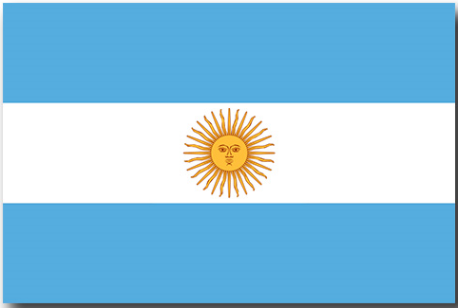
アルゼンチン
この国は
首 都 | ブエノスアイレス
公用語 | スペイン語
主な農産物 | 大豆と牛肉の生産がさかん
アルゼンチンで有名 | サッカー ワイン ガウチョ（牛の放牧に従事する人々）

Slide 32
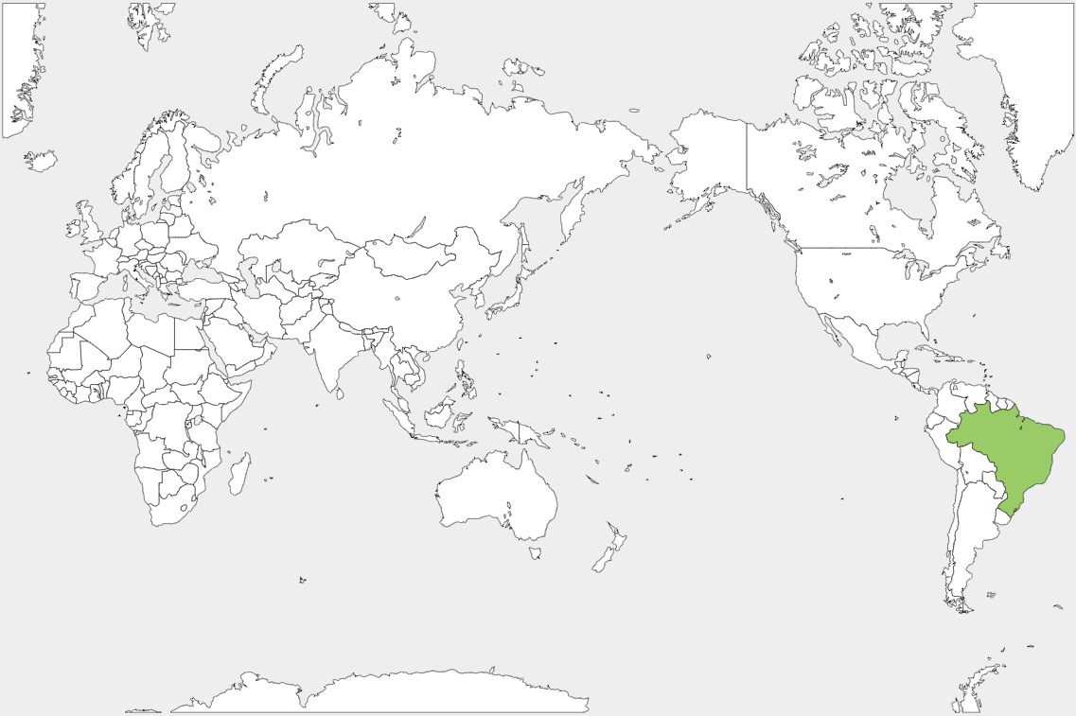
色で塗られている国名を答えましょう

Slide 33
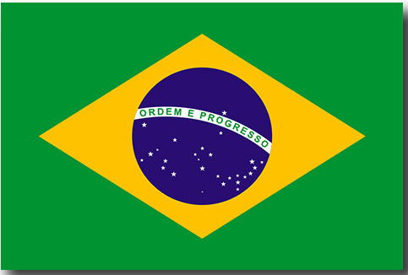
ブラジル
この国は
首 都 | ブラジリア
公用語 | ポルトガル語
主な農産物 | オレンジ コーヒー豆 さとうきび
ブラジルで有名 | サッカーがさかん カーニバル・サンバのダンス アマゾン川（世界最大級の熱帯雨林）

Slide 34
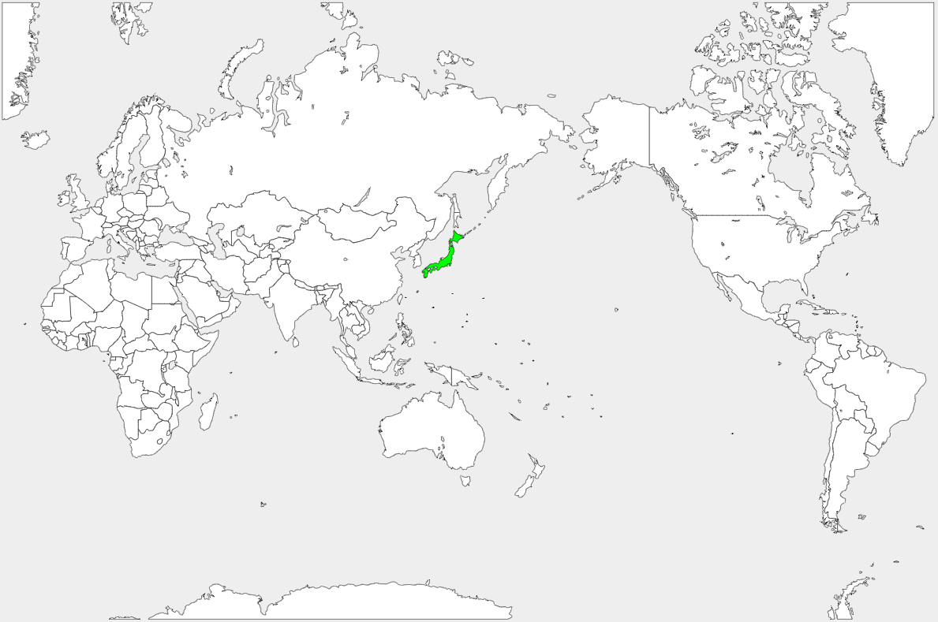
色で塗られている国名を答えましょう

Slide 35
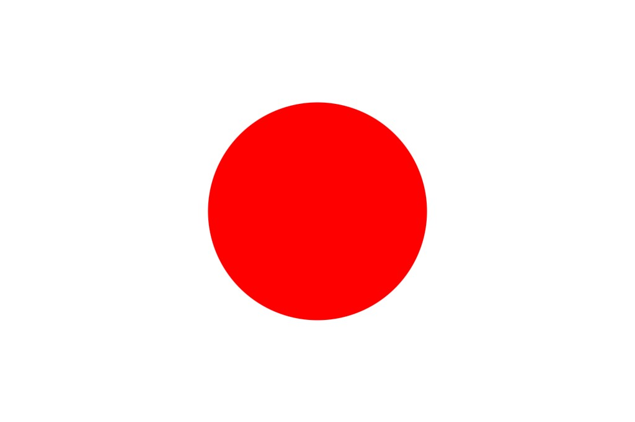
日 本
この国は
首 都 | 東 京
人 口 | 約１億２６１５万人（２０２０年） ※世界第１０位
国 土 | 海に囲まれている島国 （北海道、本州、四国、九州の四つの大きな島） （沖縄島、択捉島をはじめとする多くの島々） 日本の東西南北のはし 与那国島（最西端）択捉島（最北端） 沖ノ鳥島（最南端）南鳥島（最東端）

Slide 36
色で塗られている国名を答えましょう

Slide 37
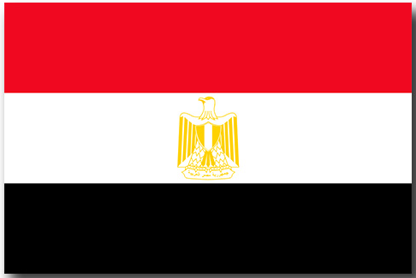
エジプト
この国は
首 都 | カイロ
宗 教 | イスラム教
地 理 | ナイル川（長さ世界第１位）
エジプトで 有名 | ピラミッド スエズ運河（ヨーロッパとアジアをつなぐ）

Slide 38
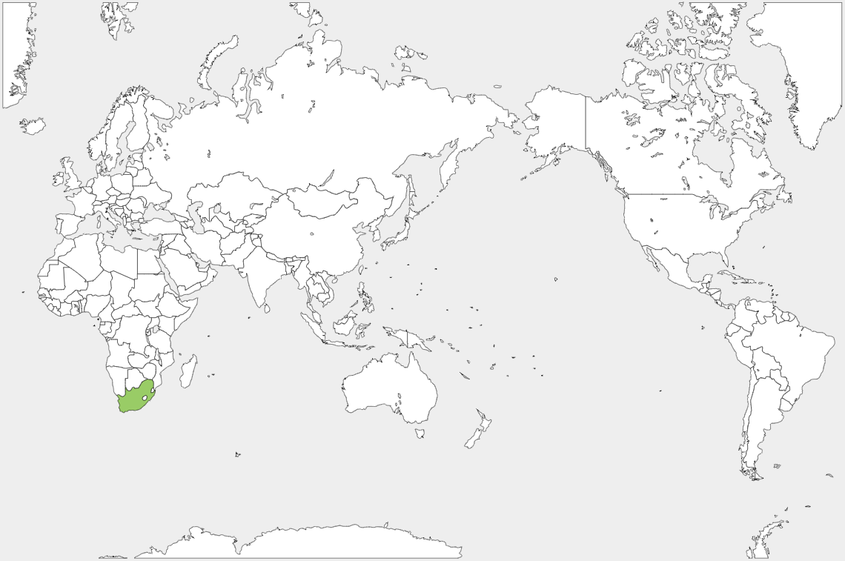
色で塗られている国名を答えましょう

Slide 39
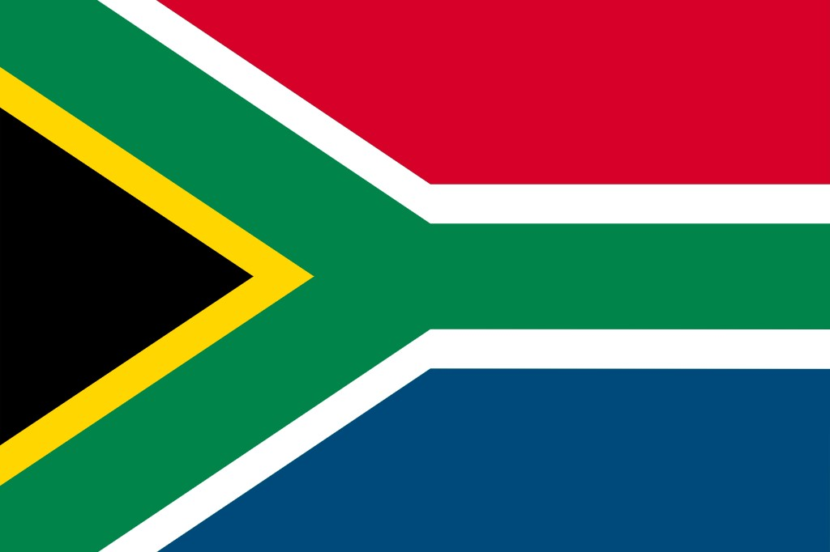
南アフリカ共和国
この国は
首 都 | プレトリア
公用語 | 英語、アフリカーンス語
主な資源 | 金・ダイヤモンド
南アフリカで有名 | 野生動物の宝庫 喜望峰（南アフリカ共和国南西端の岬）

Slide 40
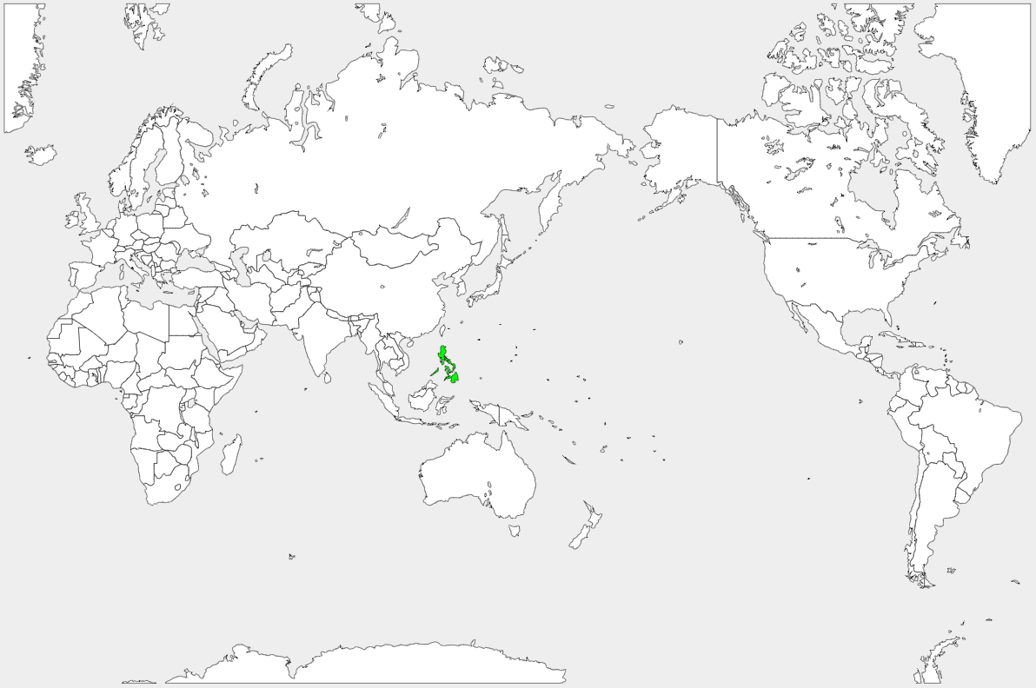
色で塗られている国名を答えましょう

Slide 41
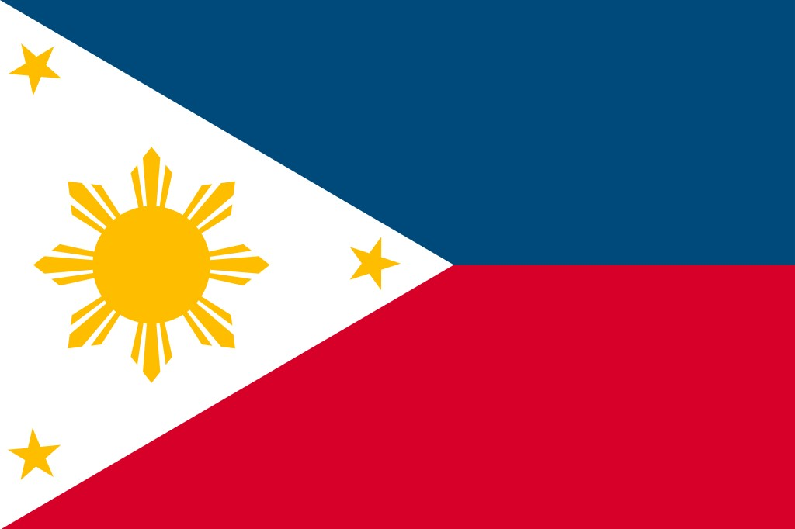
フィリピン
この国は
首 都 | マニラ
公用語 | フィリピノ語、英語
宗 教 | キリスト教
主な農産物 | バナナ パイナップル

